Slide 1
Binôme :
Chao LIN
Christopher TRUBLEREAU
Projet de Algorithmique Avancée :
Tries

Slide 2
Introduction
But : représenter un dictionnaire de mots
  Avec la structure Patricia-Tries
  Avec la structure Tries Hybrides

Slide 3
Sommaire
Patricia-Tries
Tries Hybrides
Comparaison de la complexité des deux tries
Étude expérimentale : Shakespeare

Slide 4
Patricia-Tries
Arbre avec des tableaux de 128 nœuds
Case du tableau = nœuds
Indice du nœud = code ASCII du 1er caractère
Chaque nœud peut avoir un tableau fils
Chaque tableau a un nœud père sauf le tableau de profondeur 0
Nœud → Préfixe ( a un fils)
→ Suffixe (contient le fin de mot)

Slide 5
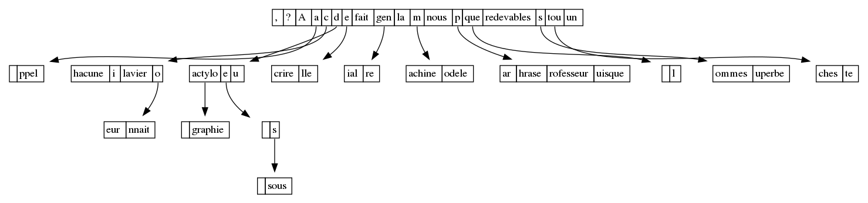

Slide 6
Tries Hybrides
Arbre ternaire
Chaque nœud : char + val
Trois pointeurs :
  Sous arbre gauche
  Sous arbre droit
  Sous arbre fils

Slide 7
Complexité dans Patricia
k longueur du mot à insérer
Au pire cas :
Insertion : k comparaisons
Recherche : k comparaisons
Suppression : k comparaisons + 2*128 lecture de noeuds

Slide 8
Complexité dans Hybride
N nombre de clé
Au pire cas :
Insertion : N comparaisons
Recherche : N comparaisons
Suppression : N*N comparaisons

Slide 9
Shakespeare
----Patricia----
Nb de mots sans compter les doublons : 23 086
Nb mots inserer: 905 534
Nb mots dans Patricia: 23 086
Nb pointeur nil: 1 456 945
Profondeur moyenne: 4
Hauteur: 11

Slide 10
Shakespeare
Patricia
SupprimeMots : 0,610 s (9 mots)
RechercheMot : 0,611 s
Ajout Mot : 0,647 s
Construction Successifs : 0,231 s
Construction Fusion ; 0,738 s

Slide 11
Shakespeare
  ----Hybride----
Nb de mots sans compter les doublons : 23086
Nb mots inserer: 905 534
Nb mots dans Hybride: 23 086
Nb pointeur nil: 113 525
Profondeur moyenne: 17
Hauteur: 36

Slide 12
Shakespeare
Hybride
SupprimeMots : 0,777 s (9 mots)
RechercheMot : 0,723 s
Ajout Mot : 0,767 s
Construction Successifs : 0,819 s

Slide 13
Conclusion
Temps de construction de l'arbre : Patricia
Complexité insertion et recherche : Patricia
Hauteur et profondeur moyenne : Patricia
Nombre de pointeurs vers nil : Hybride

